Slide 1

ESI Digital Corporation Présentation du projet Turing Gallery M1 DSC – 26 Mars 2020
Groupe :
Elias ROMDAN
Solofo RABONARIJAONA
Ibrahima DIALLO
Fares DABBEK
Nicolas TROTTA

Slide 2
Plan
Introduction générale
Présentation de l’entreprise
Présentation de l’équipe
Présentation du projet
Rappel du projet
Objectif de l’application
Avantages
Produit final
Architecture et conception de l’application
Architecture
Diagrammes (Cas d’utilisation)
Fonctionnalités :
Inscription et connexion
Importation des images
Galerie d’images
Création des catalogues
Sécurité
Démonstration
Plan démo
Démo
Conclusion

Slide 3
Introduction générale
Présentation de l’entreprise
Présentation du groupe

Slide 4
Présentation du projet
Rappel du projet
Objectif de l’application
Avantages
Produit final

Slide 5
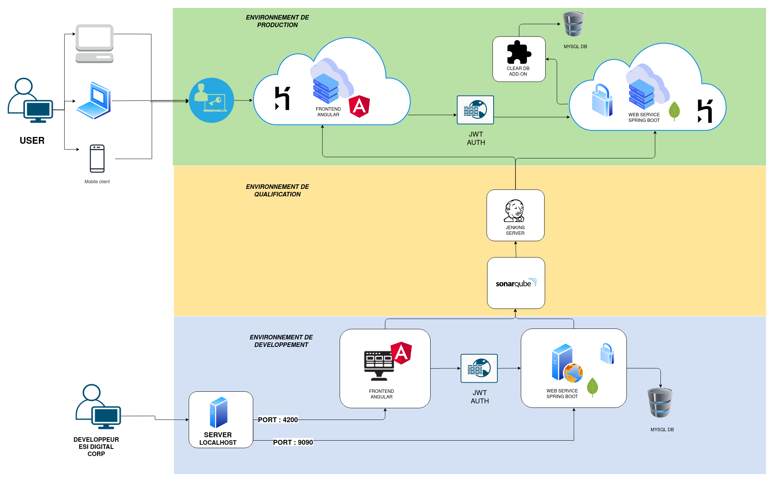
Architecture et conception de l’application
Architecture de l'application

Slide 6
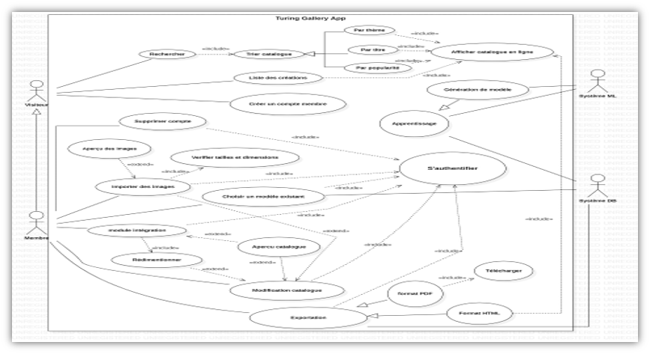
Architecture et conception de l’application
Diagramme des cas d’utilisation

Slide 7
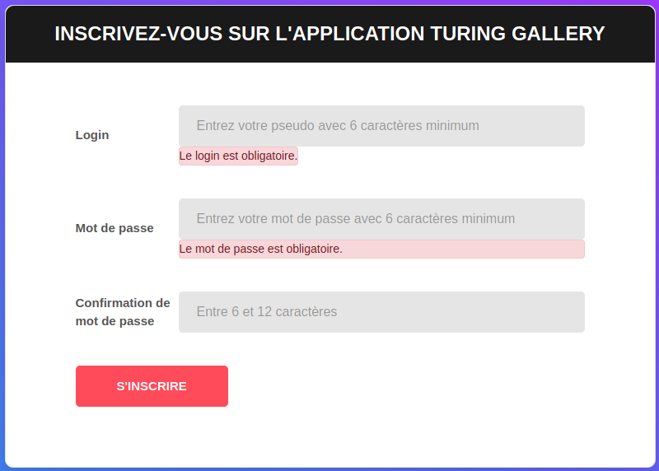
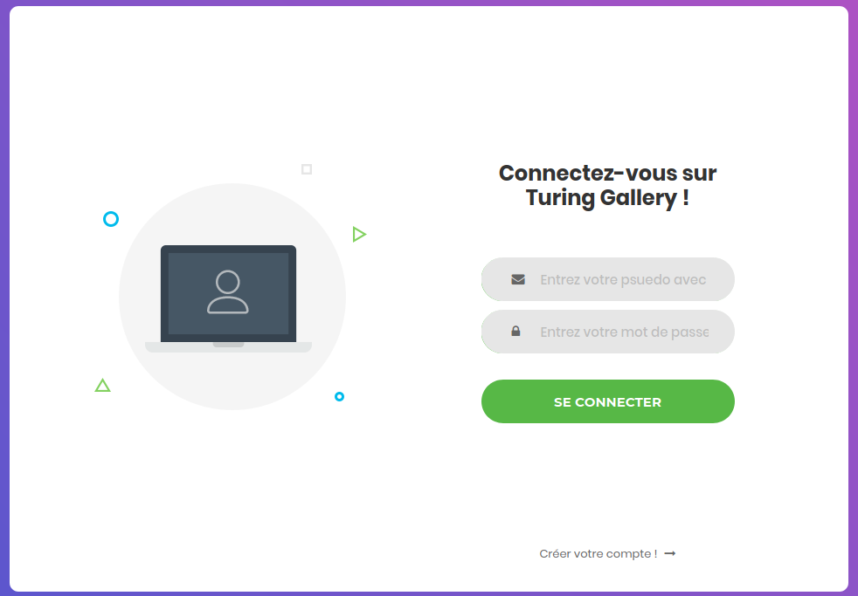
Fonctionnalités
Inscription / Connexion

Slide 8
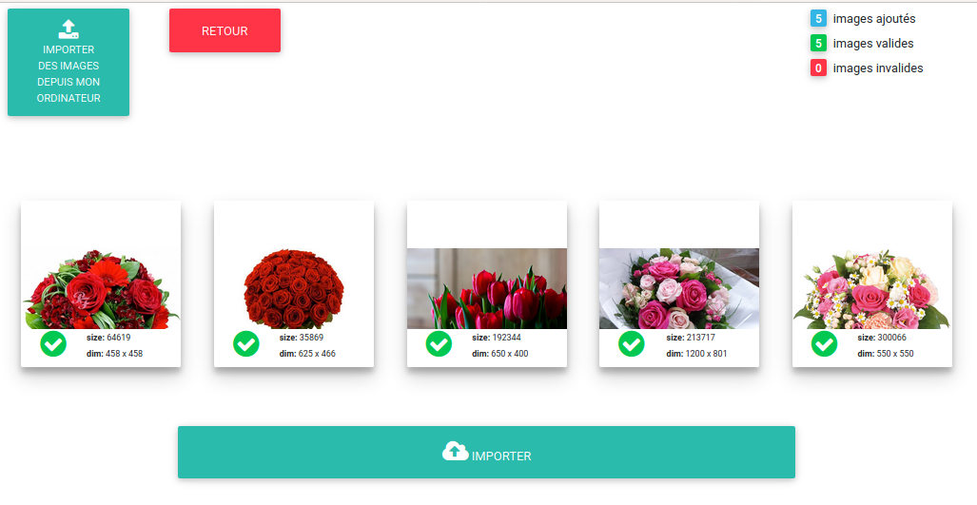
Fonctionnalités
Importation des images
Possibilité de supprimer des images
Les images ne respectant pas les règles de la spec ne sont pas importées

Slide 9
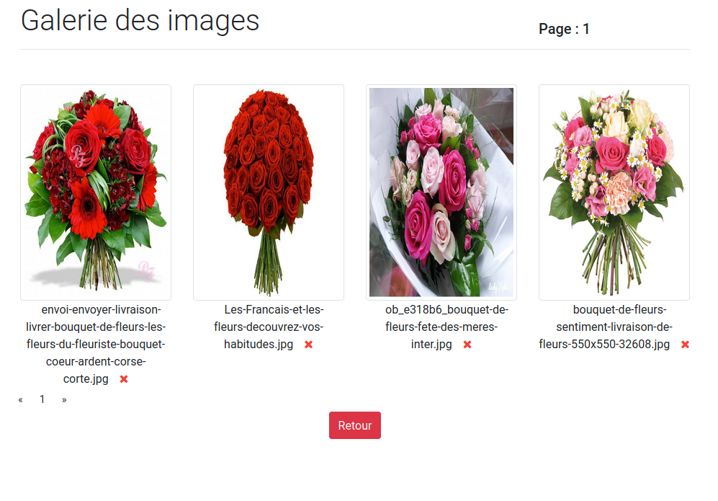
Fonctionnalités
Galerie de images

Slide 10
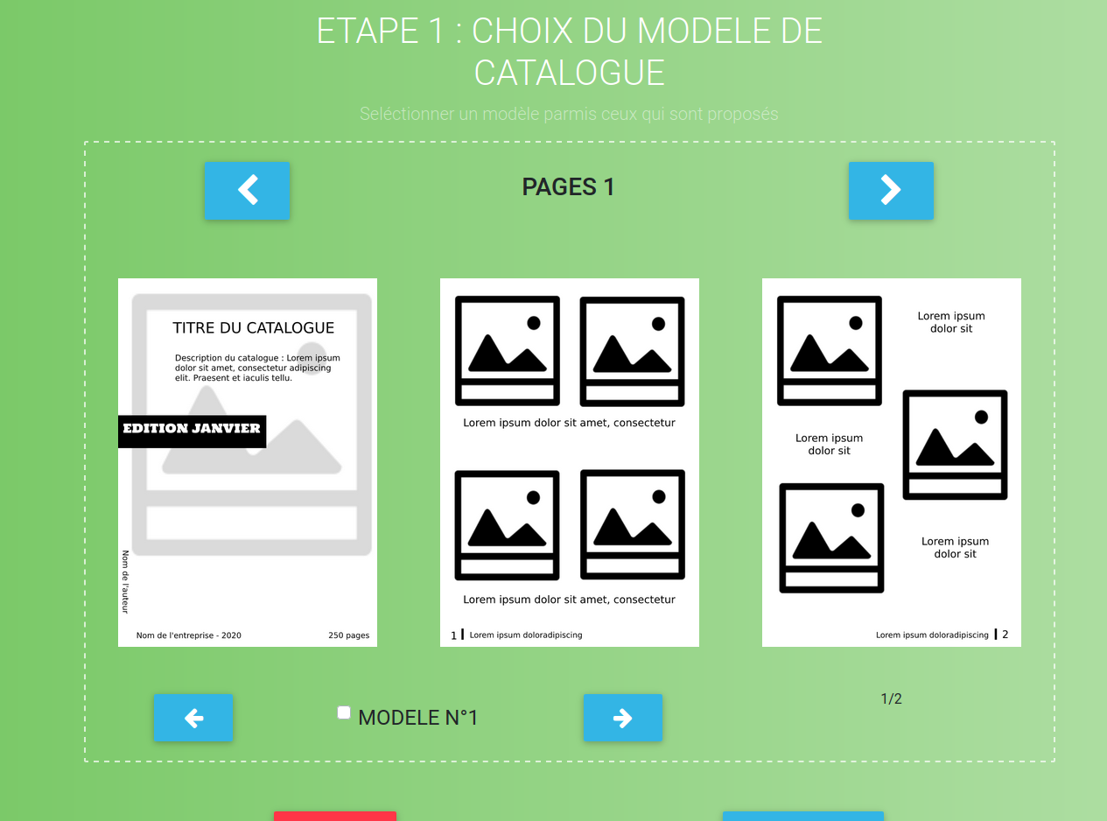
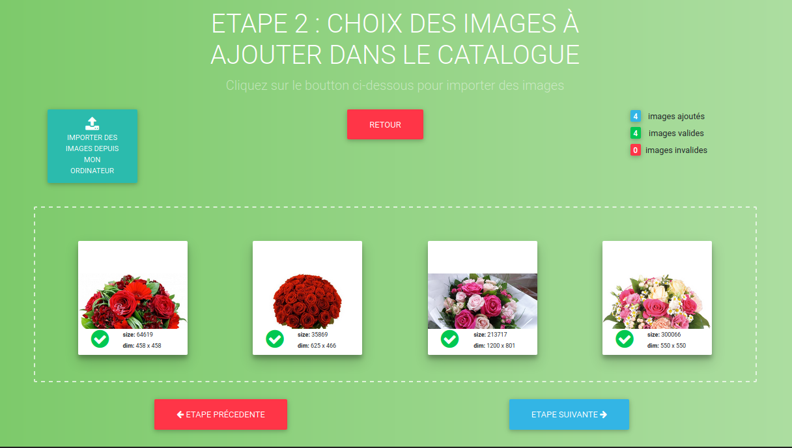
Fonctionnalités
Création des catalogues

Slide 11
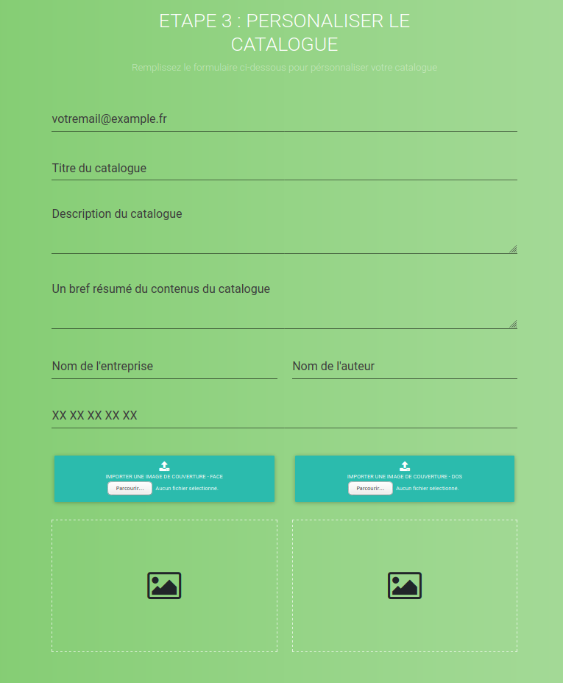
Fonctionnalités
Personnalisation du catalogue

Slide 12



Fonctionnalités
Génération du catalogue

Slide 13
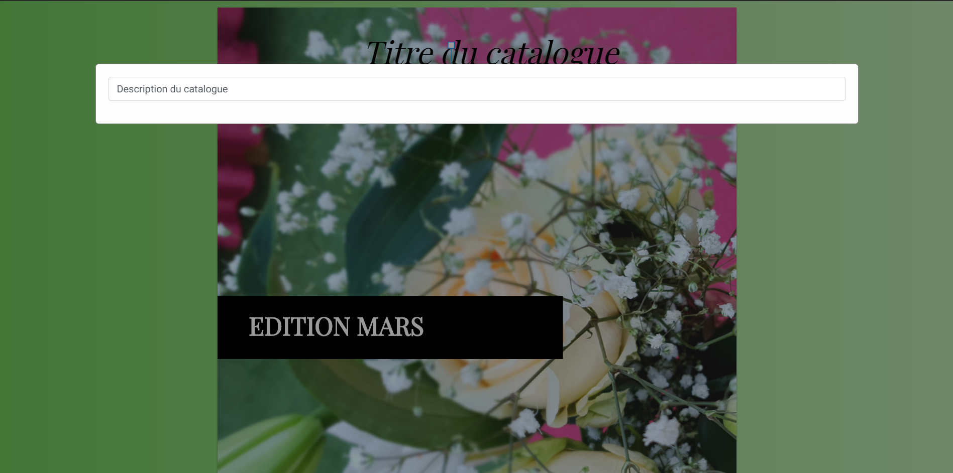
Fonctionnalités
Modification du catalogue

Slide 14

Fonctionnalités
Télécharger le catalogue en PDF
imprimer les catalogues

Slide 15

Fonctionnalités
Sécurité
Un utilisateur non connecté ne peut accéder aux fonctionnalités de l'application
Impossible que plusieurs utilisateurs utilisent le même pseudo
Les mots de passe sont cryptés dans la base de données
Test des champs des formulaires

Slide 16

Démonstration

Slide 17
Prospective

Slide 18
Conclusion

